Slide 1

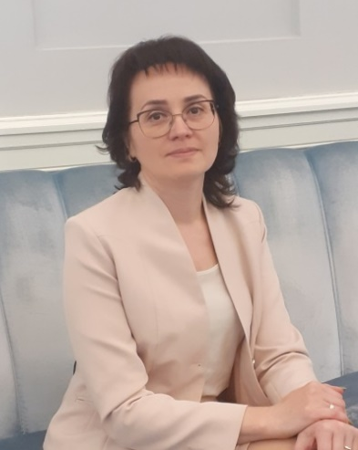
ОГА НОО «Центр выявления и поддержки одарённых детей
в Ульяновской области»
«Алые паруса»
Адрес центра: 433408, Ульяновская область, Чердаклинский район, с. Крестово Городище, ул. Мичурина, д. 36 Б тел. 8(8422)38-41-50, 38-41-48 E-mail: koushkre@mail.ru http: //odarendeti73.ru vk.com: https://vk.com/odarendeti73 Telegram: Contact @odarendeti73
1 смена 12.06 - 25.06.2023 (14 дней) Возраст детей 11 - 17 лет | 2 смена 28.06 - 18.07.2023 (21 день) Возраст детей 11 - 17 лет | 3 смена 21.07 - 03.08.2023 (14 дней) Возраст детей 11 - 17 лет | 4 смена 06.08 - 26.08.2023 (21 день) Возраст детей 11 - 17 лет | ДИРЕКТОР Алексеева Марина Николаевна 8-917-615-48-45
Программа «ASTRA -MATH- PHY- Я!» Астрономия. Математика. Физика. (профильная смена) | Программа «Летняя компьютерная школа «Код успеха»» (профильная смена) |  | Программа «Летняя школа: искусство-спорт-наука» (профильная смена)
Цена путёвки 23 604,00 руб. Сумма возмещения 11 520,81 руб. | Цена путёвки 35 406,00 руб. Сумма возмещения 17 281,22 руб. | Цена путёвки 23 604,00 руб. Сумма возмещения 11 520,81 руб. | Цена путёвки 35 406,00 руб.

Slide 2

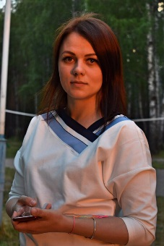
Детский оздоровительный лагерь «Берёзка»
ООО «Мираж»
Адрес лагеря: 433374, Ульяновская область, Тереньгульский район, с. Ясашная Ташла, Лесная ул., д. 30 Адрес офиса: 432063, Ульяновская область, г. Ульяновск, Кузнецова ул. , д. 6, тел. +7(8422)92-88-89 E-mail: admin@artekovo.ru http: //www.berezkadol.ru/ vk.com: //berezzka73 Instagram: //com:@beriozkadol
1 смена 01.06 - 21.06.2023 (21 день) Возраст детей 7 - 17 лет | 2 смена 24.06 - 14.07.2023 (21 день) Возраст детей 7 - 17 лет | 3 смена 17.07 - 06.08.2023 (21 день) Возраст детей 7 - 17 лет | 4 смена 09.08 - 29.08.2023 (21 день) Возраст детей 7 - 17 лет | ДИРЕКТОР Кравец Алина Сергеевна 8-908-476-91-02
Программа «Вокруг света за 21 день» | Программа «Назад в будущее» | Программа «Финансовая грамотность» | Программа «Вокруг света за 21 день»
Цена путёвки 33 781,22 руб. Сумма возмещения 17 281,22 руб.

Slide 3

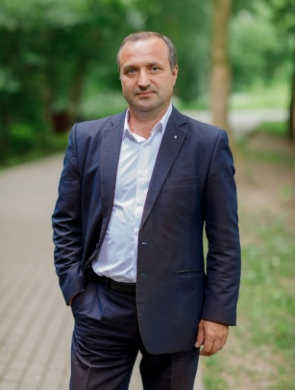
ООО «Детский оздоровительный лагерь
«Волжанка»
Адрес лагеря: 433340, Ульяновская область, Ульяновский р-н, с. Ундоры, Малые Ундоры ул., д. 23/1 тел. 8(8422)55-37-25, 55-36-61 Адрес офиса: Ульяновская область, г. Ульяновск, Федерации ул., д. 8/5 , тел. 8(8422)55-37-25 E-mail: commerce@dol - volzhanka.ru http: //dol - volzhanka.ru vk.com: //dol_volzhаnkа
1 смена 01.06 - 21.06.2023 (21 день) Возраст детей 7 - 16 лет | 2 смена 24.06 - 14.07.2023 (21 день) Возраст детей 7 - 16 лет | 3 смена 17.07 - 06.08.2023 (21 день) Возраст детей 7 - 16 лет | 4 смена 09.08 - 29.08.2023 (21 день) Возраст детей 7 - 16 лет | ДИРЕКТОР ЛАГЕРЯ Туктагулов Владимир Геннадьевич 8-927-807-42-12
Программа «Семь чудес света. На красивых берегах»
Цена путёвки летний корпус 40 781,22 руб. корпус «комфорт 43 781,22 руб. Сумма возмещения 17 281,22 руб. | Цена путёвки летний корпус 43 281,22 руб. корпус «комфорт» 48 281,22 руб. Сумма возмещения 17 281,22 руб. |  | Цена путёвки летний корпус 40 781,22 руб. корпус «комфорт» 43 781,22 руб. Сумма возмещения 17 281,22 руб.

Slide 4

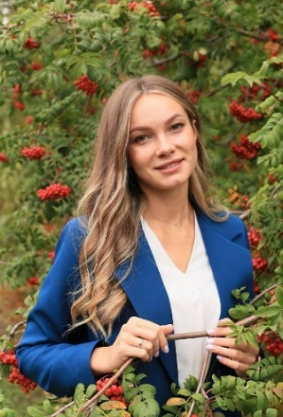
Детский развивающий лагерь «Джем»
ООО «Джем»
Адрес лагеря: 433340, Ульяновская область, поселок Станция-Охотничья, ул. Гая, д. 37 тел. 8(967)771-29-41 Адрес офиса: Ульяновская область, г. Ульяновск, 2-й пер. Мира, д. 26 , тел. 8(8422)42-51-02 E-mail: dl.ulcamp73@gmail.com http: //camp73.ru vk.com: https://vk.com/ul_matrosovo
1 смена 01.06 - 21.06.2023 (21 день) Возраст детей 6,5 - 17 лет | 2 смена 24.06 - 14.07.2023 (21 день) Возраст детей 6,5 - 17 лет | 3 смена 17.07 - 06.08.2023 (21 день) Возраст детей 6,5 - 17 лет | 4 смена 09.08 - 29.08.2023 (21 день) Возраст детей 6,5 - 17 лет | ДИРЕКТОР Румынская Наталья Сергеевна 8-927-824-38-24
Программа «Джем.Техно» (партнёр - IT-Kуб: программирование и робототехника) | Программа «Навыки твоего успешного будущего»
Цена путёвки с IT направлением 31 281,22 руб. 41 281,22 руб. Сумма возмещения 17 281,22 руб. | Цена путёвки 33 281,22 руб. Сумма возмещения 17 281,22 руб. |  | Цена путёвки 31 281,22 руб. Сумма возмещения 17 281,22 руб.

Slide 5

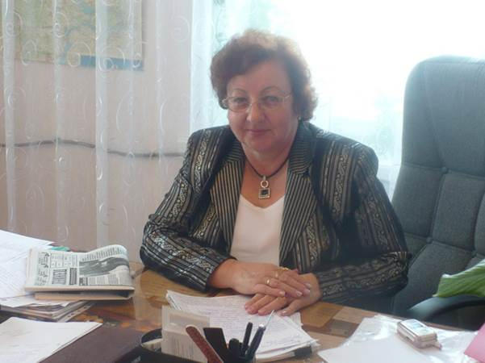
Детский оздоровительный лагерь «Доверие»
ОГКОУ «Центр ППМС «Доверие»
Адрес лагеря: 433140, Ульяновская область, Майнский район, село Тагай, Интернатская ул., д. 1 тел. 8(8424)43-74-85 E-mail: koushtag@mail.ru http: //doverie73.ucoz.net./
1 смена 01.06 - 21.06.2023 (21 день) Возраст детей 7 - 13 лет | 2 смена 24.06 - 14.07.2023 (21 день) Возраст детей 7 - 13 лет | ДИРЕКТОР Беспалова Татьяна Алексеевна 8(84244)3-74-85
Программа «Хранители истории» смены для детей с ограниченными возможностями здоровья и детей, находящихся в трудной жизненной ситуации

Slide 6

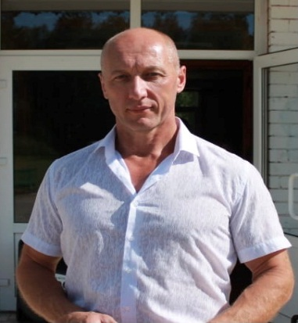
МУ оздоровительный детский лагерь
«Жемчужина»
Адрес лагеря: 433825, Ульяновская область, Николаевский район, п. Белое озеро тел. 8(8424)72-34-43 E-mail: zhemchuzhina2021@yandex.ru, olga.gobuzova@mail.ru http: //jem.3dn.ru vk.com: //МУ ОДЛ «ЖЕМЧУЖИНА»
1 смена 01.06 - 21.06.2023 (21 день) Возраст детей 7 - 15 лет | 2 смена 24.06 - 14.07.2023 (21 день) Возраст детей 7 - 15 лет | 3 смена 17.07 - 06.08.2023 (21 день) Возраст детей 7 - 15 лет | 4 смена 09.08 - 29.08.2023 (21 день) Возраст детей 7 - 15 лет | ДИРЕКТОР Новицкий Александр Викторович 8-999-769-19-33
Программа «Берег крылатых»
Цена путёвки 32 895,00 руб. Сумма возмещения 17 281,22 руб.

Slide 7

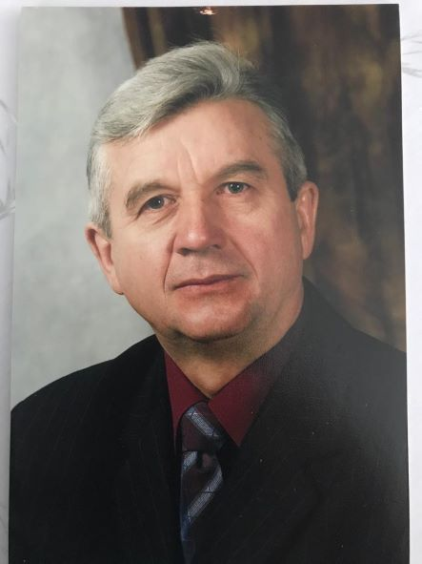
МБОУ ДОД детский оздоровительно - образовательный лагерь
«Звёздочка»
Адрес лагеря: 433526, Ульяновская область, с. Бригадировка, Курортное шоссе, д. 4 тел. 8(8423)52-28-17 E-mail: lager.zvezdochka@yandex.ru http: //zvezdochka73.ucoz.net vk.com: //club19459973
1 смена 01.06 - 21.06.2023 (21 день) Возраст детей 7 - 17 лет | 2 смена 24.06 - 14.07.2023 (21 день) Возраст детей 7 - 17 лет | 3 смена 17.07 - 06.08.2023 (21 день) Возраст детей 7 - 17 лет | 4 смена 09.08 - 29.08.2023 (21 день) Возраст детей 7 - 17 лет | ДИРЕКТОР Ершов Николай Дмитриевич 8-927-810-11-48
Программа «Мы-наследники традиций» | Программа «Спортлото-2023» | Программа «Защитники земли русской» | Программа «Старт в науку»
Цена путёвки 28 346,43 руб. Сумма возмещения 17 281,22 руб.

Slide 8

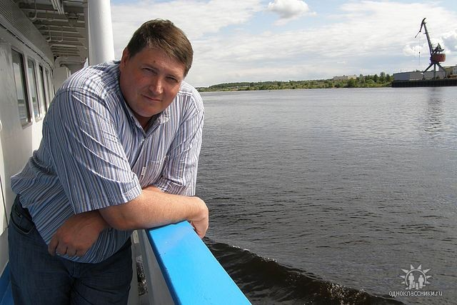
Детский оздоровительный лагерь им. Деева
МАУ ДО города Ульяновска ДООЦ им. Деева
Адрес лагеря: 432057, Ульяновская область, г. Ульяновск, Оренбургская ул., д. 41б тел. 8(8422)52-16-73 E-mail: lagerdeeva@mail.ru http: //lagerdeeva.ru vk.com: //public209569872
1 смена 01.06 - 21.06.2023 (21 день) Возраст детей 7 - 17 лет | 2 смена 24.06 - 14.07.2023 (21 день) Возраст детей 7 - 17 лет | 3 смена 17.07 - 06.08.2023 (21 день) Возраст детей 7 - 17 лет | 4 смена 09.08 - 29.08.2023 (21 день) Возраст детей 7 - 17 лет | ДИРЕКТОР Абаимов Сергей Валентинович 8-906-144-82-12
Программа «Лето на «ОТЛИЧНО»!»
Цена путёвки определяется ориентировочно 27 950,00 руб. Сумма возмещения 17 281,22 руб.

Slide 9

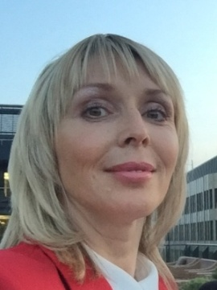
Детский оздоровительный лагерь «Источник»
частного учреждения общеобразовательной организации «Международная школа «Источник»
Адрес лагеря: 432067, Ульяновская область, г. Ульяновск, Центральная ул., д. 62 тел. 8(8422)26-04-18, 8(9510)96-36-87 E-mail: istochnik-isi@mail.ru https: //istochnik-isi.com vk.com: //po_pazl
1 смена 05.06 - 25.06.2023 (21 день) Возраст детей 6,5 - 17 лет | 2 смена 03.07 - 27.07.2023 (21 день) Возраст детей 6,5 - 17 лет | 3 смена 31.07 - 20.08.2023 (21 день) Возраст детей 6,5 - 17 лет | НАЧАЛЬНИК ЛАГЕРЯ Брыкина Ольга Алексеевна 8-951-096-36-87
Программа «Робинзонада»
Цена путёвки 48 000,00 руб. без возмещения

Slide 10

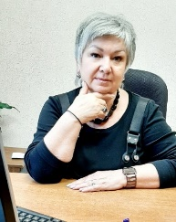
Детский санаторно- оздоровительный лагерь «Итиль»
АО «Санаторий «Итиль»
Адрес лагеря: 432010, Ульяновская область, г. Ульяновск, Оренбургская ул., д. 1, тел. 8(8422)27-83-90 E-mail: buhitil@mail.ru http: //itilsanatorium.ru vk.com: //itilsanatorium73 https: //instagram.com/itil_camp73
1 смена 01.06 - 21.06.2023 (21 день) Возраст детей 7 - 17 лет | 2 смена 24.06 - 14.07.2023 (21 день) Возраст детей 7 - 17 лет | 3 смена 17.07 - 06.08.2023 (21 день) Возраст детей 7 - 17 лет | 4 смена 09.08 - 29.08.2023 (21 день) Возраст детей 7- 17 лет | НАЧАЛЬНИК Третяк Марина Борисовна 8-906-394-02-46 РУКОВОДИТЕЛЬ МЕЖДУНАРОДНОГО ЯЗЫКОВО ЛАГЕРЯ «Bright Camp» Афанасьева Елена Владимировна 8-903-338-78-00 РУКОВОДИТЕЛЬ ЯЗЫКОВОГО ЛАГЕРЯ «Elephant Studio» Селезнёва Алеся Сергеевна 8-927-832-02-22
Программа «Наследники» | Программы: «Мой выбор» «ProfSchool skills award» (языковой лагерь) | Программы: инклюзивная смена «Город профессий» (языковой лагерь) | Программа «Будущее начинается сегодня»
Цена путёвки 38 850,00 руб. Сумма возмещения 17 281,22 руб. | Цена путёвки 40 950,00 руб. языкового лагеря 50 950,00 руб. Сумма возмещения 17 281,22 руб. | Цена путёвки 40 950,00 руб. языкового лагеря 50 450,00 руб. Сумма возмещения 17 281,22 руб. | Цена путёвки 38 850,00 руб. Сумма возмещения 17 281,22 руб.

Slide 11

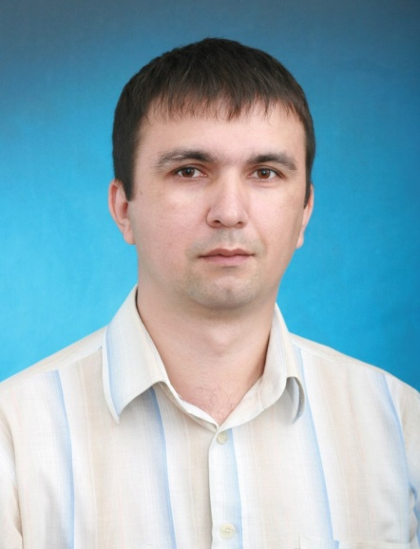
Спортивно-оздоровительный лагерь «Ласточка»
МБУ «Спортивная школа «Фаворит»
Адрес лагеря: 433450, Ульяновская область, п. Садовка, Старомайнский район, тел. 8(8422)30-79-72 Адрес офиса: 432072, г. Ульяновск, бульвар Новосондецкий, 1а, тел. 8(8422)30-79-72 E-mail: ul-sport@yandex.ru http://дюсшзаволжье.рф http://дюсшзаволжье.рф/camp-swallow/home/ https://vk.com/clubswallow73
1 смена 01.06 - 18.06.2023 (18 дней) Возраст детей 6,6 - 17 лет | 2 смена 21.06 - 08.07.2023 (18 дней) Возраст детей 6,6 - 17 лет | 3 смена 11.07 - 24.07.2023 (14 дней) Возраст детей 6,6 - 17 лет | 4 смена 27.07 - 09.08.2023 (14 дней) Возраст детей 6,6 - 17 лет | 5 смена 12.08 - 29.08.2023 (18 дней) Возраст детей 6,6 - 17 лет | ДИРЕКТОР Скрипкин Евгений Викторович 8-951-095-39-49
Программа «О спорт, ты-мир!» (профильные смены)
Цена путёвки определяется ориентировочно 24 000,00 руб. Сумма возмещения 14 812,47 руб. |  | Цена путёвки определяется ориентировочно 19 000,00 руб. Сумма возмещения 11 520,91 руб. |  | Цена путёвки определяется ориентировочно 24 000,00 руб. Сумма возмещения 14 812,47 руб.

Slide 12

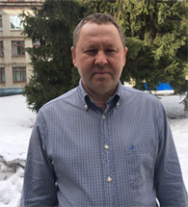
МБУ ДО города Ульяновска «Огонёк»
детский оздоровительно - образовательный центр
Адрес лагеря: 433337, Ульяновская область, Ульяновский район, пос. Ломы Адрес офиса: 432024, Ульяновская область, г. Ульяновск, Полбина ул., д. 21 тел. 8(8422)27-05-40, 58-87-68 E-mail: lager-ogonek@mail.ru http: //lagerogonek.ru vk.com: //doocogonek
1 смена 10.06 - 30.06.2023 (21 день) Возраст детей 7 - 16 лет | 2 смена 04.07 - 24.07.2023 (21 день) Возраст детей 7 - 16 лет | 3 смена 28.07 - 17.08.2023 (21 день) Возраст детей 7 - 16 лет | ДИРЕКТОР Давыдов Владимир Владимирович 8-904-192-24-80
Программа «Время Героев»
Цена путёвки определяется ориентировочно 28 000,00 руб. Сумма возмещения 17 281,22 руб.

Slide 13

Детский оздоровительный лагерь «Орлёнок»
МАУ ДО города Ульяновска ДООЦ им. Деева
Адрес лагеря: 433409, Ульяновская область, Чердаклинский район, тер. Чердаклинского лесничества, квартал 8,13 Адрес офиса: 432057, Ульяновская область, г. Ульяновск, Оренбургская ул., д. 41б, тел. 8(8422)52-16-73 E-mail: lagerdeeva@mail.ru http: //lagerdeeva.ru https://vk.com/public209569872
1 смена 01.06 - 21.06.2023 (21 день) Возраст детей 7 - 17 лет | 2 смена 24.06 - 14.07.2023 (21 день) Возраст детей 7 - 17 лет | 3 смена 17.07 - 06.08.2023 (21 день) Возраст детей 7 - 17 лет | ДИРЕКТОР Абаимов Сергей Валентинович 8-906-144-82-12 РУКОВОДИТЕЛЬ ШКОЛЫ «ЛАЙТ» Швец Марина Анатольевна 8-927-271-95-57
Программа «Академия успеха» | Программы: «Академия успеха» «Лучшие друзья навсегда» (Light Summer Skillodrome: BFF Школа «ЛАЙТ») | Программа «Академия успеха»
Цена путёвки определяется ориентировочно 27 950,00 руб. Сумма возмещения 17 281,22 руб. | Цена путёвки определяется ориентировочно 27 950,00 руб. ШКОЛА «ЛАЙТ» ориентировочно 39 950,00 руб. Сумма возмещения 17 281,22 руб. | Цена путёвки определяется ориентировочно 27 950,00 руб. Сумма возмещения 17 281,22 руб.

Slide 14

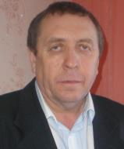
МБУ Новоспасский детский оздоровительный лагерь
«Родник»
Адрес лагеря: 433425, Ульяновская область, Николаевский район, пос.Белое озеро тел. 8(8424)72-34-40, 74-82-29 E-mail: rodnik73@list.ru http: //rodnik73.my1.ru vk.com: //club 29687906
1 смена 27.05 - 05.06.2023 (10 дней) Возраст детей 14 - 17 лет | 2 смена 08.06 - 28.06.2023 (21 день) Возраст детей 7 - 16 лет | 3 смена 01.07 - 21.07.2023 (21 день) Возраст детей 7 - 16 лет | 4 смена 31.07 - 20.08.2023 (21 день) Возраст детей 7 - 16 лет | ДИРЕКТОР Плясунов Иван Николаевич 8-927-817-47-67
Программа «Юный патриот» (профильная смена) | Программа «Поколение NEXT»
Цена путёвки 14 285,70 руб. Сумма возмещения 8 229,15 руб. | Цена путёвки 30 000,00 руб. Сумма возмещения 17 281,22 руб.

Slide 15

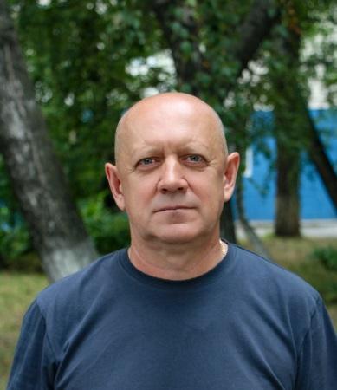
Лагерь «Светлячок»
ОГБУ ДО ДООЦ «Светлячок»
Адрес центра: 433825, Ульяновская область, Николаевский район, п. Белое озеро тел. 8 -991-462-04 -99, 8-991-462-04-96 Адрес офиса: Ульяновская область, г. Ульяновск, Нариманова пр-т, д. 13, к. 237 E-mail: svetlyachok.14@mail.ru https: //светлячок-ульяновск.рф/ https: //vk.com/svetlyachok_73
1 смена 07.06 - 27.06.2023 (21 день) Возраст детей 7 - 17 лет | 2 смена 01.07 - 14.07.2023 (14 дней) Возраст детей 11 - 17 лет | 3 смена 18.07 - 07.08.2023 (21 день) Возраст детей 7 - 17 лет | 4 смена 11.08 - 24.08.2023 (14 дней) Возраст детей 10 - 17 лет | ДИРЕКТОР Косаев Николай Викторович 8 -991-462-04 -99
Программа «Точка взлета: Думай. Мечтай. Достигай» | Программа «ПРО-медиа» | Программа «Точка взлета: Думай. Мечтай. Достигай» | Программа «Юный спасатель» (профильная смена)
Цена путёвки 32 473,35 руб. Сумма возмещения 17 281,22 руб. | Цена путёвки 22 162,00 руб. Сумма возмещения 11 520,81 руб. | Цена путёвки 32 473,35 руб. Сумма возмещения 17 281,22 руб. | Цена путёвки 21 648,90 руб.

Slide 16

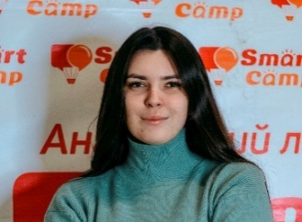
Детский образовательный лагерь «Смарт»
ООО «Смарт»
Адрес лагеря: 433507, Ульяновская область, г. Димитровград, Ленина пр., д. 1 «В», тел. 8 -967-774-81-04 Адрес офиса: 432063, Ульяновская область, г. Ульяновск, 2 - пер. Мира, д. 26, тел. +7(8422)42-51-02 E-mail: camp@ulsmart.ru http: //camp.ulsmart.ru vk.com: smartcamp73 Instagram: @smartcamp73
1 смена 29.05 - 11.06.2023 (14 дней) Возраст детей 6,5 - 17 лет | 2 смена 14.06 - 27.06.2023 (14 дней) Возраст детей 6,5 - 17 лет | 3 смена 30.06 - 13.07.2023 (14 дней) Возраст детей 6,5 - 17 лет | 4 смена 16.07 - 29.07.2023 (14 дней) Возраст детей 6,5 - 17 лет | 5 смена 01.08 - 14.08.2023 (14 дней) Возраст детей 6,5 - 17 лет | 6 смена 17.08 - 26.08.2022 (10 дней) Возраст детей 6,5 - 17 лет | НАЧАЛЬНИК СМЕНЫ Шабаева Инна Сергеевна +7-904-191-14-42
Программа «Международный лагерь «Smart Camp» (занятия английским зыком, тренинги soft skills, вожатые-иностранцы)
Цена путёвки 28 020,81 руб. Сумма возмещения 11 520,81 руб. | Цена путёвки 30 320,81 руб. Сумма возмещения 11 520,81 руб. |  |  |  | Цена путёвки 21 729,15 руб. Сумма возмещения 8 229,15 руб.

Slide 17

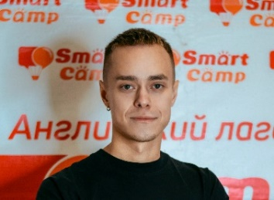
Детский оздоровительно - образовательный центр «Смарт»
ООО «Смарт»
Адрес центра: 433400, Ульяновская область, Чердаклинский район, Ульяновский мехлесхоз, Чердаклинское лесничество, квартал 18, 41 Адрес офиса: 432063, Ульяновская область, г. Ульяновск, 2 - пер. Мира, д. 26, тел. +7(8422)42-51-02 E-mail: camp@ulsmart.ru http: //camp.ulsmart.ru vk.com: smartcamp73 Instagram: @smartcamp73
1 смена 28.05 - 10.06.2023 (14 дней) Возраст детей 6,5 - 17 лет | 2 смена 13.06 - 26.06.2023 (14 дней) Возраст детей 6,5 - 17 лет | 3 смена 29.06 - 12.07.2023 (14 дней) Возраст детей 6,5 - 17 лет | 4 смена 15.07 - 28.07.2023 (14 дней) Возраст детей 6,5 - 17 лет | 5 смена 31.07 - 13.08.2023 (14 дней) Возраст детей 6,5 - 17 лет | 6 смена 16.08 - 29.08.2023 (14 дней) Возраст детей 6,5 - 17 лет | НАЧАЛЬНИК СМЕНЫ Хуснутдинов Артур Римович +7-917-613-78-01
Программа «Международный лагерь «Smart Camp» (занятия английским зыком, тренинги soft skills, вожатые-иностранцы)
Цена путёвки номера «стандарт» 34 120,81 руб. номера «комфорт» 38 120,81 руб. Сумма возмещения 11 520,81 руб. | Цена путёвки номера «стандарт» 120,81 руб. номера «комфорт» 43 120,81 руб. Сумма возмещения 11 520,81 руб. |  |  |  | Цена путёвки номера «стандарт» 34 120,81 руб. номера «комфорт» 38 120,81 руб. Сумма возмещения 11 520,81 руб.

Slide 18

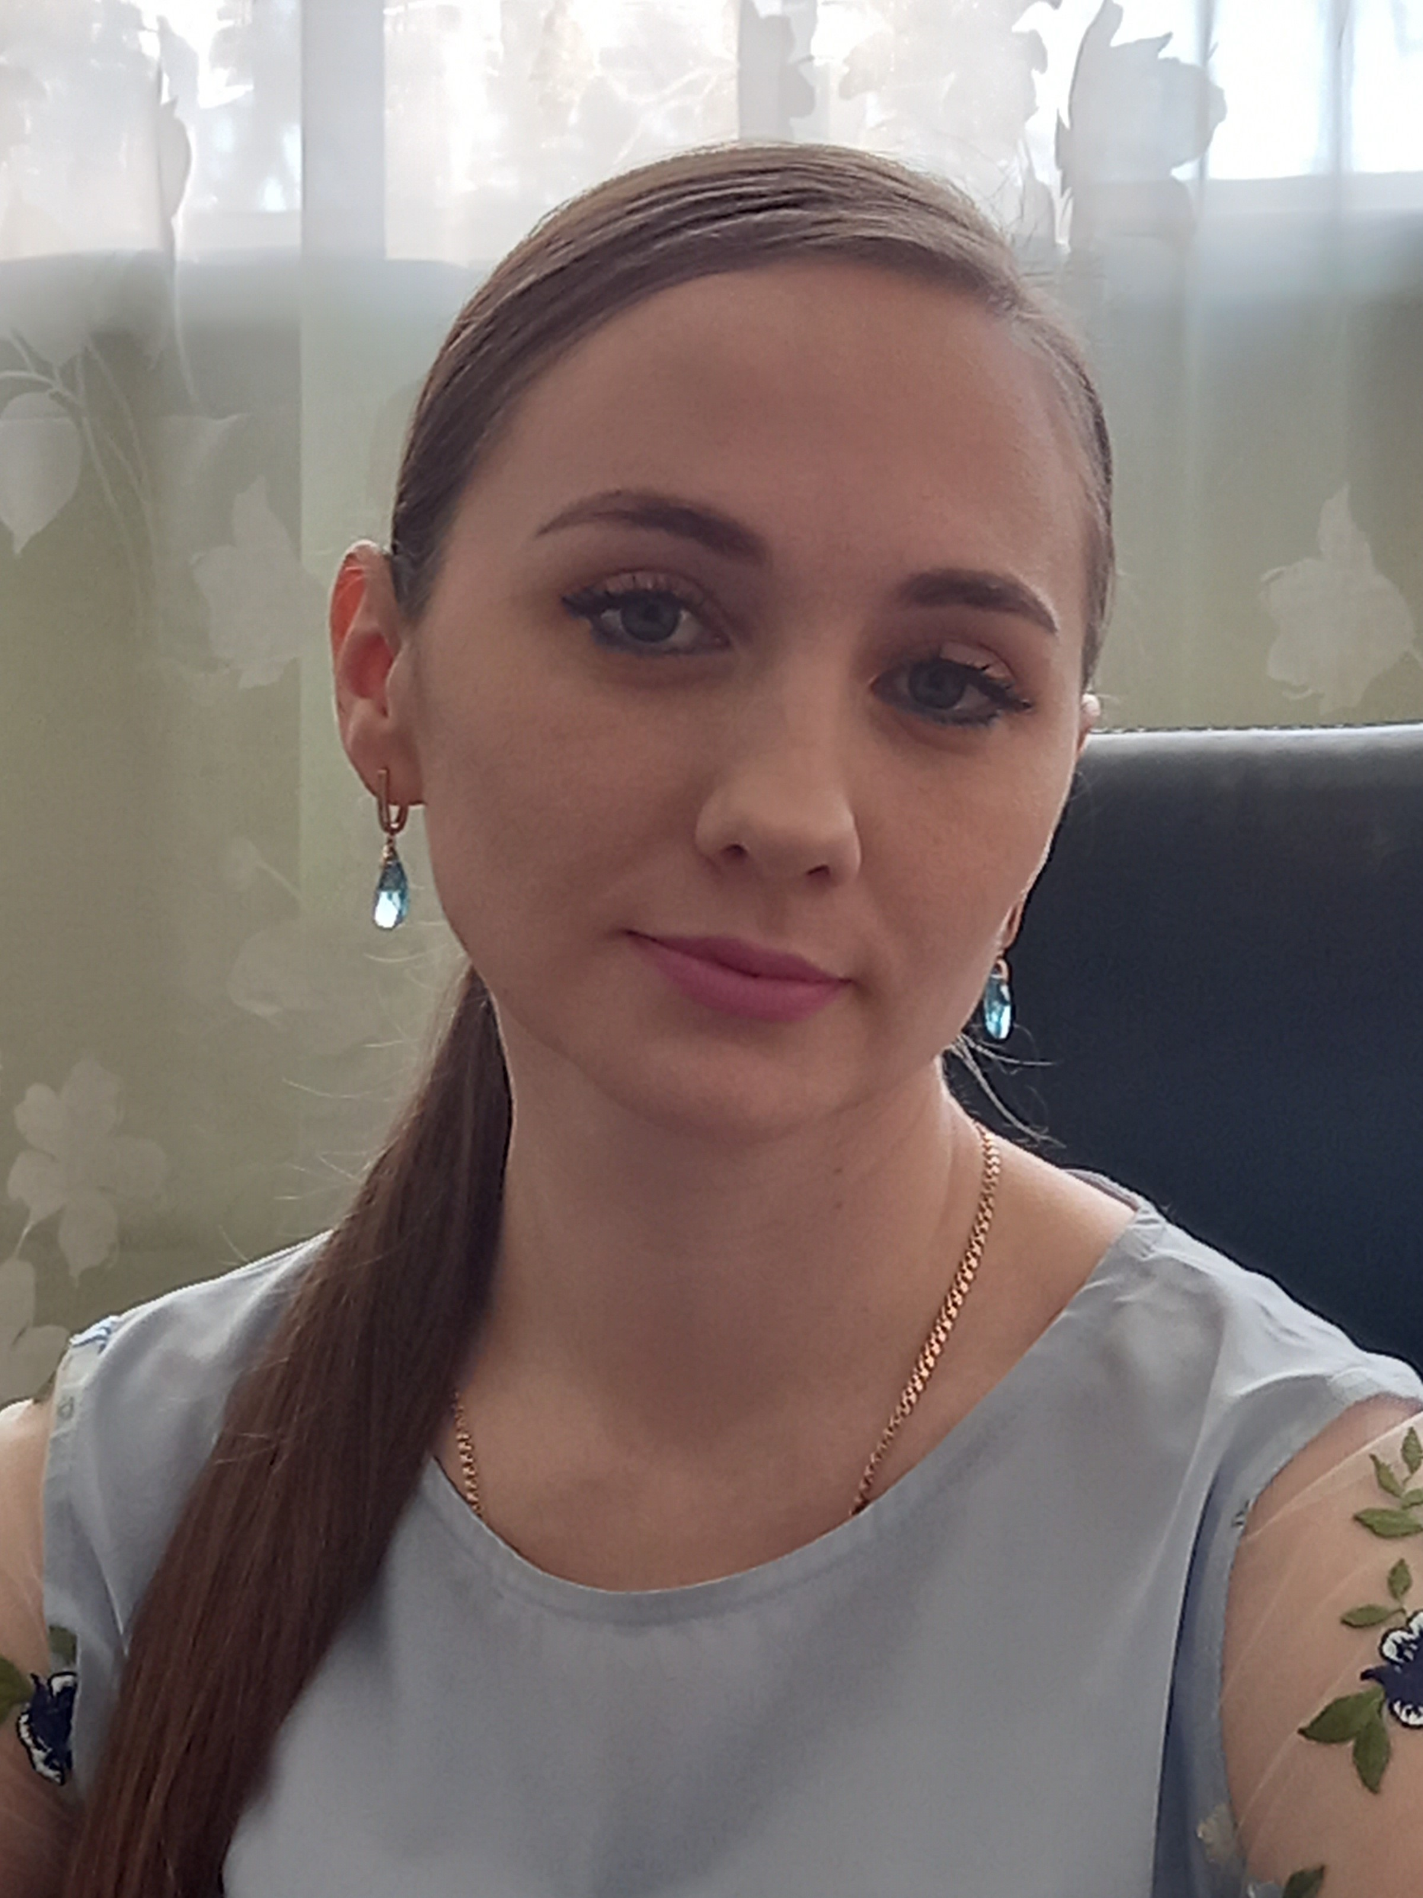
Детский оздоровительный лагерь «Сосновый бор»
ОГАУСО «Социально-реабилитационный центр
«Сосновый бор» в р.п. Вешкайма
Адрес лагеря: 433100, Ульяновская область, Вешкаймский район, р.п. Вешкайма, Солнечная ул., д. 1 тел. /факс 8(8424)32-22-46, 32-12-81 E-mail: gurcvesh@yandex.ru http: //ogauso-sosnovyibor.ru/ vk.com: //group566804150356680415035438
1 смена 24.06 - 14.07.2023 (21 день) Возраст детей 6,5 - 17 лет | 2 смена 17.07 - 06.08.2023 (21 день) Возраст детей 6,5 - 17 лет | 3 смена 09.08 - 29.08.2023 (21 день) Возраст детей 6,5 - 17 лет | ДИРЕКТОР Юдина Елена Владимировна 8-937-459-78-71
Программа «Тимур и его команда. Назад в будущее» инклюзивные смены Цена путёвки 36 281,22 руб. Сумма возмещения 17 281,22 руб.

Slide 19

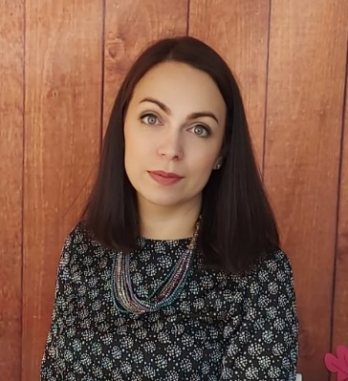
Детский оздоровительный лагерь «Сосновый бор»
ООО «Санаторий «Сосновый бор»
Адрес лагеря: 433511, Ульяновская область, г. Димитровград, Куйбышева ул., д. 335 тел. 8(8423)54-80-08, +7(902)214-94-81 E-mail: lager@sobodim.ru http: //sobodim.ru/detskii-lager vk.com: //to4ka2020
1 смена 01.06 - 21.06.2023 (21 день) Возраст детей 6,5 - 15 лет | 2 смена 24.06 - 14.07.2023 (21 день) Возраст детей 6,5 - 15 лет | 3 смена 17.07 - 06.08.2023 (21 день) Возраст детей 6,5 - 15 лет | 4 смена 09.08 - 29.08.2023 (21 день) Возраст детей 6,5 - 15 лет | НАЧАЛЬНИК Киселева Елена Олеговна 8-937-457-42-49
Программа «Мы вместе. И точка» |  |  | Инклюзивная смена
Цена путёвки 37 800,00 руб. Сумма возмещения 17 281,22 руб. | Цена путёвки 42 000,00 руб. Сумма возмещения 17 281,22 руб. | Цена путёвки 42 000,00 руб. с изучением английского языка 63 400,00 руб. Сумма возмещения 17 281,22 руб. | Цена путёвки 37 800,00 руб. Сумма возмещения 17 281,22 руб.
Notes:
Цена путевки 1 смены
Обычная – 38900,75
Английская – 43900,75
Цена путевки 2 смены
Обычная – 39900,75
Английская – 44900,75
Цена путевки 3 смены
Обычная – 39900,75
Цена путевки 4 смены
Обычная – 38900,75
Английская – 44900,75

Slide 20

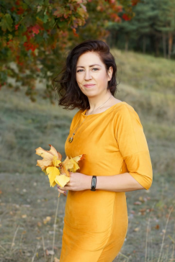
Детский оздоровительный лагерь
«Туристическая деревня «Артеково» ООО «Мираж»
Адрес лагеря: 433400, Ульяновская область, Чердаклинский район, Ульяновский мехлесхоз, Чердаклинское лесничество, 9 квартал Адрес офиса: 432063, Ульяновская область, г. Ульяновск, Кузнецова ул., д. 6, тел. +7(8422)92-88-89 E-mail: admin@artekovo.ru http: //artekovo.ru vk.com: //artekovo Instagram: //com:@artekovo_td
1 смена 30.05 - 19.06.2023 (21 день) Возраст детей 7 - 17 лет | 2 смена 22.06 - 05.07.2023 (14 дней) Возраст детей 7 - 17 лет | 3 смена 08.07 - 21.07.2023 (14 дней) Возраст детей 7 - 17 лет | 4 смена 24.07 - 06.08.2023 (14 дней) Возраст детей 7 - 17 лет | 5 смена 09.08 - 29.08.2023 (21 день) Возраст детей 7 - 17 лет | ДИРЕКТОР Кадебина Евгения Алексеевна 8-927-270-59-88
Программа «Медиа детки» | Программа «Письма лета» | Программа «ФинГрам» | Программа «Наследие времени» | Программа «Движение вверх»
Цена путёвки номера «стандарт» 37 781,22 руб. номера «комфорт» 44 781,22 руб. Сумма возмещения 17 281,22 руб. | Цена путёвки номера «стандарт» 28 020,81 руб. номера «комфорт» 31 920,81 руб. Сумма возмещения 11 520,81 руб. |  |  | Цена путёвки номера «стандарт» 37 781,22 руб. Сумма возмещения 17 281,22 руб.

Slide 21

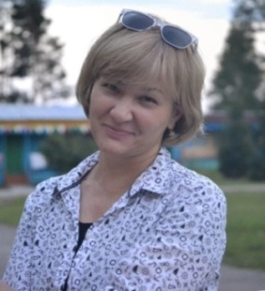
ООО «Детский оздоровительный лагерь
«Хоббит»
Адрес лагеря: 433580, Ульяновская область, Новомалыклинский район, с. Новочеремшанск, Лесхозная ул., д. 42 Адрес офиса: 432027, Ульяновская область, г. Ульяновск, Радищева ул., д. 145 тел. 8(8422)46-26-70, 46-26-54 E-mail: rima-9@mail.ru, lager_hobbit@mail.ru https: //vk.com/dol_hobbit http: //hobbit73.ru
1 смена 28.05 - 17.06.2023 (21 день) Возраст детей 7 - 14 лет | 2 смена 20.06 - 03.07.2023 (14 дней) Возраст детей 7 - 17 лет | 3 смена 06.07 - 19.07.2023 (14 дней) Возраст детей 7 - 17 лет | 4 смена 22.07 - 04.08.2023 (14 дней) Возраст детей 7 - 17 лет |  | 5 смена 07.08 - 27.08.2023 (21 день) Возраст детей 7 - 14 лет | ДИРЕКТОР Мисанец Рима Ренатовна 8-951-096-57-49
Программа «Город-сказка, город-мечта»
Цена путевки 28 900,22 руб. Сумма возмещения 17 281,22 руб. | Цена путёвки 27 900,81 руб. Сумма возмещения 11 520,81 руб. |  |  | Цена путевки 28 900,22 руб. Сумма возмещения 17 281,22 руб.

Slide 22

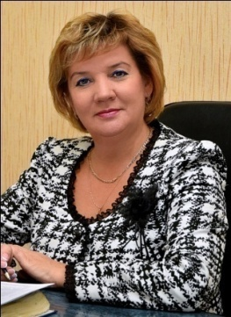
Детский оздоровительный лагерь
ОГБОУ «Центр ППМС «Центр патологии речи»
Адрес лагеря: 433507, Ульяновская область, г. Димитровград, Театральная ул., д. 5 тел. 8(84235)3-92-59 E-mail: kou2pat@mail.ru http: //logo-centr.dimitrovgrad.info vk.com: //club89969785
1 смена 01.06 - 21.06.2023 (21 день) Возраст детей 7 - 15 лет | 2 смена 27.06 - 17.07.2023 (21 день) Возраст детей 7 - 15 лет | 3 смена 20.07 - 09.08.2023 (21 день) Возраст детей 7 - 15 лет | ДИРЕКТОР Колесникова Елена Анатольевна 8-927-634-24-48
Программа «Три оттенка лета» смены для детей с ограниченными возможностями здоровья и детей, находящихся в трудной жизненной ситуации

Slide 23

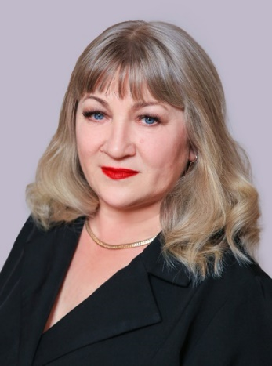
Санаторно-оздоровительный детский лагерь «Эврика»
ООО «Санаторий «Радон»
Адрес лагеря: 432010, Ульяновская область, г. Ульяновск, Оренбургская ул., д. 5А, тел. 8(8422)52-02-02 E-mail: radonul@mail.ru http: //radon-nt.com vk.com: //evrika73
1 смена 01.06 - 21.06.2023 (21 день) Возраст детей 7 - 16 лет | 2 смена 24.06 - 14.07.2023 (21 день) Возраст детей 7 -16 лет | 3 смена 17.07 - 06.08.2023 (21 день) Возраст детей 7 - 16 лет | 4 смена 09.08 - 29.08.2023 (21 день) Возраст детей 7 - 16 лет | ДИРЕКТОР Сизова Светлана Валентиновна 8-929-797-67-00 РУКОВОДИТЕЛЬ ШКОЛЫ «ЛАЙТ» Швец Марина Анатольевна 8-927-271-95-57
Программа «Нам – 10 лет!» | Программа «Мульти вселенная» | Программа «Остров сокровищ» Программа «Light Summer Skillodrome: BFF Школа «ЛАЙТ» | Программа «Эврика спортивная»
Цена путёвки 40 900,22 руб. с занятиями по английскому языку 46 400,22 руб. Сумма возмещения 17 281,22 руб. | Цена путёвки 41 900,22 руб. с занятиями по английскому языку 47 400,22 руб. Сумма возмещения 17 281,22 руб. | Цена путёвки 41 900,22 руб. с занятиями по английскому языку 47 400,22 руб. Цена путёвки Школы «ЛАЙТ» 52 900,22 руб. Сумма возмещения 17 281,22 руб. | Цена путёвки 40 900,22 руб. с занятиями по английскому языку 46 400,22 руб. Сумма возмещения 17 281,22 руб.
Notes:
Цена путевки 1 смены
Обычная – 38900,75
Английская – 43900,75
Цена путевки 2 смены
Обычная – 39900,75
Английская – 44900,75
Цена путевки 3 смены
Обычная – 39900,75
Цена путевки 4 смены
Обычная – 38900,75
Английская – 44900,75

Slide 24

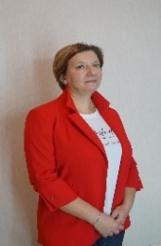
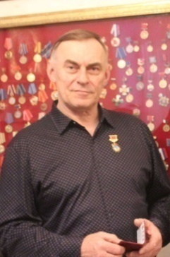
ООО УК «Детский оздоровительный центр
«Юлово»
Адрес центра: 433016, Ульяновская область, Инзенский район, с. Юлово, ул. Молодёжная, зд. 31 E-mail: e-lev@yandex.ru, n_levshina@mail.ru http: //yulovo.ru vk.com: //club168061121
1 смена 01.06 - 21.06.2023 (21 день) Возраст детей 7 - 14 лет | 2 смена 24.06 - 14.07.2023 (21 день) Возраст детей 7 - 16 лет | 3 смена 17.07 - 06.08.2023 (21 день) Возраст детей 7 - 16 лет | 4 смена 09.08 - 29.08.2023 (21 день) Возраст детей 7 - 14 лет | ГЕНЕРАЛЬНЫЙ ДИРЕКТОР Левшина Наталья Александровна 8-927-821-69-55 ИСПОЛНИТЕЛЬНЫЙ ДИРЕКТОР Левшин Евгений Владимирович 8-927-980-65-91
Программа «Есть в России Малиновый край»
Цена путёвки номера «стандарт» 35 281,22 руб. номера «комфорт» 47 281,22 руб. Сумма возмещения 17 281,22 руб.

Slide 25

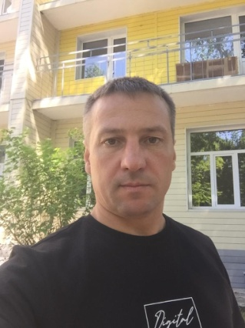
«ЮНАРМЕЕЦ» военно-патриотический лагерь
ООО «Универмаг «Заволжский»
Адрес лагеря: Ульяновская область, Чердаклинский район, МО «Мирновское сельское поселение», территория «спортивно-оздоровительная база «Берёзка», здание 1 тел. +7 (8422)70-47-47 E-mail: vpl_unarmeec@mail.ru https://впл-юнармеец.рф https://unarmeec.ru Instagram://@vpl_unarmeec
1 смена 02.06 - 15.06.2023 (14 дней) Возраст детей 7 - 17 лет | 2 смена 18.06 -01.07.2023 (14 дней) Возраст детей 7 - 17 лет | 3 смена 04.07 - 17.07.2023 (14 дней) Возраст детей 7 - 17 лет | 4 смена 20.07 - 02.08.2023 (14 дней) Возраст детей 7 - 17 лет | 5 смена 05.08 - 25.08.2023 (21 день) Возраст детей 7 - 17 лет | ДИРЕКТОР Трухачев Владимир Александрович +7 (927) 801-59-53
Программа «Юнармеец» (военно-патриотическая смена)
Цена путёвки 28 000,81 руб. Сумма возмещения 11 520,81 руб. |  |  |  | Цена путёвки 42 000,22 руб. Сумма возмещения 17 281,22 руб.

Slide 26

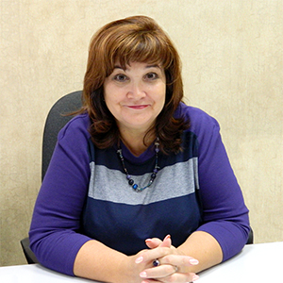
ОГБУ ДО Детский оздоровительно - образовательный центр
«Юность»
Адрес центра: 433526, Ульяновская область, Мелекесский район, с. Бригадировка, Курортное шоссе, д. 3 тел. 8(8423)52-28-23, 52-29-06, 89-648-595-697 E-mail: unost–dd@mail.ru http: //unost73.ru vk.com: //unost73 https://www.instagram.com/unost_dd/
1 смена 01.06 - 21.06.2023 (21 день) Возраст детей 7 - 17 лет | 2 смена 24.06 - 14.07.2023 (21 день) Возраст детей 7 - 17 лет | 3 смена 17.07 - 06.08.2023 (21 день) Возраст детей 7 - 17 лет | 4 смена 09.08 - 29.08.2023 (21 день) Возраст детей 7 - 17 лет | ДИРЕКТОР Кондикова Татьяна Владимировна 8-960-374-95-34
Программа «Территория успеха» | Программа «Загадка большой реки» | Программа «Дети России. Новое поколение сильной страны» | Программа «XII Ульяновская летняя математическая школа» (профильная смена)
 | Цена путёвки 34 608,00 руб. Сумма возмещения 17 281,22 руб. | Цена путёвки 34 608,00 руб. Сумма возмещения 17 281,22 руб. | Цена путёвки 34 608,00 руб.

